Slide 1
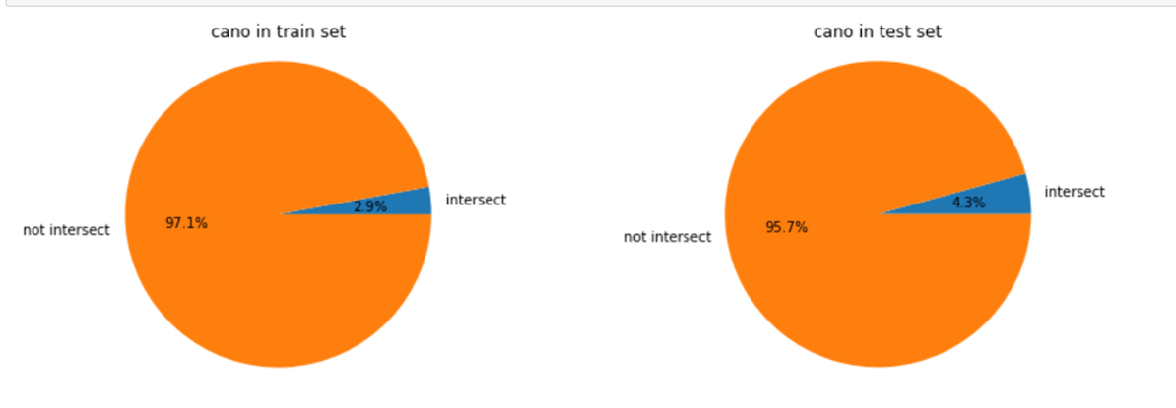
玉山人工智慧公開挑戰賽2019秋季賽-信用卡盜刷偵測
組員：黃啟維、秋擎益
主辦方的用意與目的
1.cano與bacno：
訓練集和測試集交集太少，先暫時去掉避免過擬合
2.原始特徵的篩選：
透過資料分析我們移除七個覺得不需要的特徵
1.為甚麼要用F1當評價函數而不用AUC?
因為AUC專注於準確率、召回率平衡
而F1專注於詐騙本身的預測正確，寧可錯殺不可放過
2.信用卡詐騙行為
EX:一般用戶忽然短時間刷大量金額=>我們希望能預測出這些異常行為
EX:一個用戶只會在白天消費，忽然開始在晚上消費=>我們希望能預測出這些異常行為
模型訓練與選擇
1.選擇LightGBM和Xgboost當模型
2.以AUC當Loss來訓練，用AUC,F1, Average Precision等函數篩選結果
3.選擇貝葉斯做自動化參數調整
資料了解
1.收單行(acqic)、消費地國別(stocn)、城市(scity)、商戶類別（mcc)、特店代號(mchno)這些特徵組合在一起才是一個完整的商戶
2.從歸戶帳號(bacno)、交易卡號(cano)的關係能看出每個人有多個信用卡
3.falbmk、flg-3dsmk，這兩個特徵有缺失值
模型驗證與融合
1.採用Groupkfold，三折驗證
2.使用對抗驗證，讓驗証集與測試集分佈相似
3.融合方面我們採用了集成學習中的stacking模型
因為希望能增加模型的穩定性和減少過擬合，我們不信任單一模型的魯棒性
4. stacking模型集成選擇
採用LightGBM和Xgboost兩個模型
多隨機種子（SEED)
多種交叉驗證（GroupKFold ,StratifiedKFold）
特徵增量
1.結合特徵手法
使用Label Encoding的方法把有關係的特徵做結合
例：stocn+scity 代表是真正的城市
例： mcc+mchno代表是真正的商店
2.頻率特徵手法
算算該特徵出現的頻率
例：cano_count=>該信用卡出現的頻率
3.聚合特徵手法
我們想找出信用卡詐騙的相關行為，可以用cano等等去group看看算算標準差或平均值
心得與感悟
1.Catboost是一個需要很多硬體資源的演算法，沒有搞清楚參數別亂玩
2.AI不是黑盒子， 所有事情是可以解釋並且重現的
3.AI就像是一位很笨但很有毅力，肯一直不斷練習的人，直到達成目標以前，永不放棄
特徵篩選
上圖為cano在訓練集與測試集的交集情況

